Slide 1
20140429海珠区模拟测试文学文本阅读
文学文本阅读 《两个朋友》 22分 | 题号 | 分值 | 平均分 | 得分率
 | 18.内容概括 | 4 | 2.90 | 0.73
 | 19.环境描写 | 4 | 2.38 | 0.595
 | 20.人物形象 | 6 | 2.98 | 0.496
 | 21.想象推断 | 3 | 1.86 | 0.619
 | 22.写法探究 | 5 | 2.95 | 0.59

Slide 2
文学文本阅读
之
人物形象分析

Slide 3
历年真题回放
2006年广州题《痴心石》：你觉得“我”是一个怎样的人？请概括出三个特点。 （6分）
2007：《骆驼祥子》选文中的祥子是一个怎样的人？请概括出他的三个特点并分别举出相对应的例子（6分）
2008：《戴袖套的孙犁先生》本文多次描述孙犁先生戴着套袖的细节，这样写有什么好处？他表现了孙犁先生怎样的品质？（6分）
2009：《柔弱的人》结合上下文，析小说是如何将“柔弱的人”的柔弱性一步步展现出来的。（8分）

Slide 4
2010:《小酒桶》玛格卢瓦老婆婆为什么会落入希科老板的圈套？请分点概括。（5分）
2010:《小酒桶》纵观全文，你看出希科老板是一个怎样的人？从中你悟出了什么？（5分）
2011广州题《童年》：三兄弟除了互相关爱、和睦相处、反应机敏的共同特点外，同时还有鲜明的个性，请各举一例分别说出三兄弟不同的个性。 （6分）
2013:《猫人》“我把支票对折，扔到柜台上，好让他扔掉。可是，我的内心告诉我把支票留下来”反映“我”怎样的品格？请结合上下文简要分析。（4分）

Slide 5
知：“两式”——“常式”问法与“变式”问法：
“常式”——直接问“人物的性格是什么”等
例：2006广州题《痴心石》：你觉得“我”是一个怎样的人？请概括出三个特点。
2007广州题《骆驼祥子》：选文中的祥子是一个怎样的人？请概括出三个特点并分别举出相对应的例子。
2008年广州题《带套袖的孙犁先生》：本文多次描述孙犁先生戴着套袖的细节，这样写有什么好处?它表现了孙犁先生怎样的品质?
2010广州题《小酒桶》：综观全文，你看出希科老板是一个怎样的人？
2011广州题《童年》：三兄弟除了互相关爱、和睦相处、反应机敏的共同特点外，同时还有鲜明的个性，请各举一例分别说出三兄弟不同的个性。
2013反映“我”怎样的品格？请结合上下文简要分析。（4分）
“变式”——换个方式问“是什么样的人物形象”等
2010:《小酒桶》玛格卢瓦老婆婆为什么会落入希科老板的圈套？请分点概括。（5分）

Slide 6
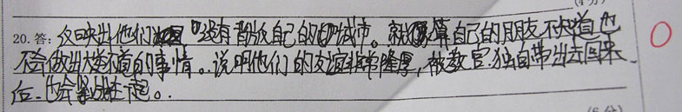
“他们又靠紧着站在一起了，依然没有开口”反映了他们怎样的品格？请联系全文简要分析。（6分）
“他们又靠紧着站在一起了，依然没有开口”反映了他们怎样的品格？请联系全文简要分析。（6分）
答的不是品格。

Slide 7
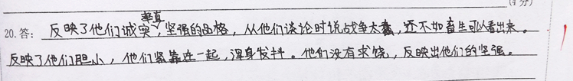
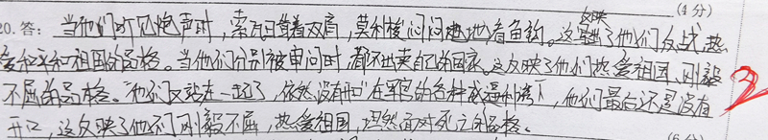
“他们又靠紧着站在一起了，依然没有开口”反映了他们怎样的品格？请联系全文简要分析。（6分）
“他们又靠紧着站在一起了，依然没有开口”反映了他们怎样的品格？请联系全文简要分析。（6分）
没有确定答题范围：从题干中的话分析;表述混乱；没有领会作者的写作意图。
答题重复啰嗦，只涉及题干中的半句话（答题不全面）。

Slide 8
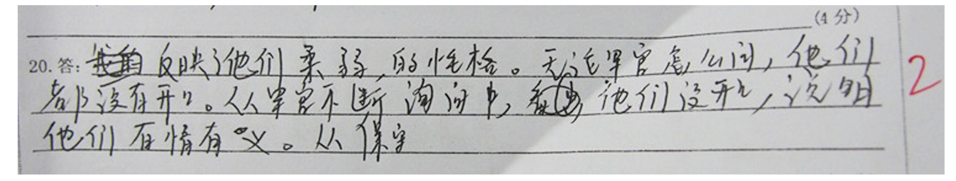
“他们又靠紧着站在一起了，依然没有开口”反映了他们怎样的品格？请联系全文简要分析。（6分）
“他们又靠紧着站在一起了，依然没有开口”反映了他们怎样的品格？请联系全文简要分析。（6分）
理据脱节，概括不准。

Slide 9
（二）、明步骤
1、请你说说做现代文阅读的一般步骤：
读原文
读懂题干（问什么）
回读原文（找答题区）
规范答题（如何答）
2、如何规范答题？
有“理”有“据”
看分答题
分条陈述
“理”指判断人物形象特征（人物性格）的词语；“据”指文中相关的语句。“理”与“据”之间要有一定的逻辑关系。

Slide 10
“他们又靠紧着站在一起了，依然没有开口”反映了他们怎样的品格？请联系全文简要分析。（6分）
“他们又靠紧着站在一起了，依然没有开口”反映了他们怎样的品格？请联系全文简要分析。（6分）
评分标准：
“紧靠着站在一起”动作描写，
“依然没有开口”细节描写，

Slide 11
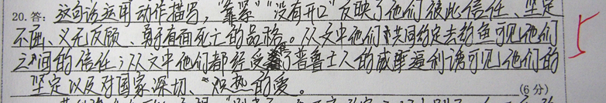
你来评一评
“他们又靠紧着站在一起了，依然没有开口”反映了他们怎样的品格？请联系全文简要分析。（6分）
1分
2分
2分

Slide 12
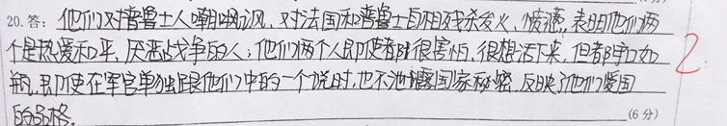
你来评一评
“他们又靠紧着站在一起了，依然没有开口”反映了他们怎样的品格？请联系全文简要分析。（6分）

Slide 13
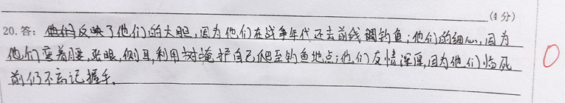
“他们又靠紧着站在一起了，依然没有开口”反映了他们怎样的品格？请联系全文简要分析。（6分）

Slide 14
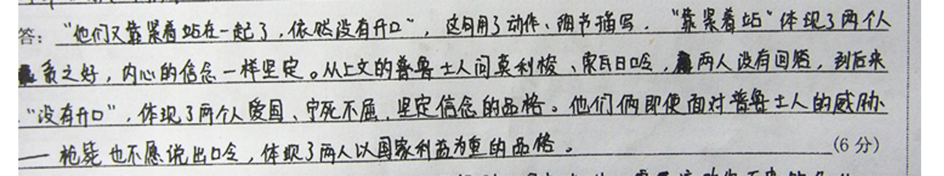
“他们又靠紧着站在一起了，依然没有开口”反映了他们怎样的品格？请联系全文简要分析。（6分）
2分
2分

Slide 15
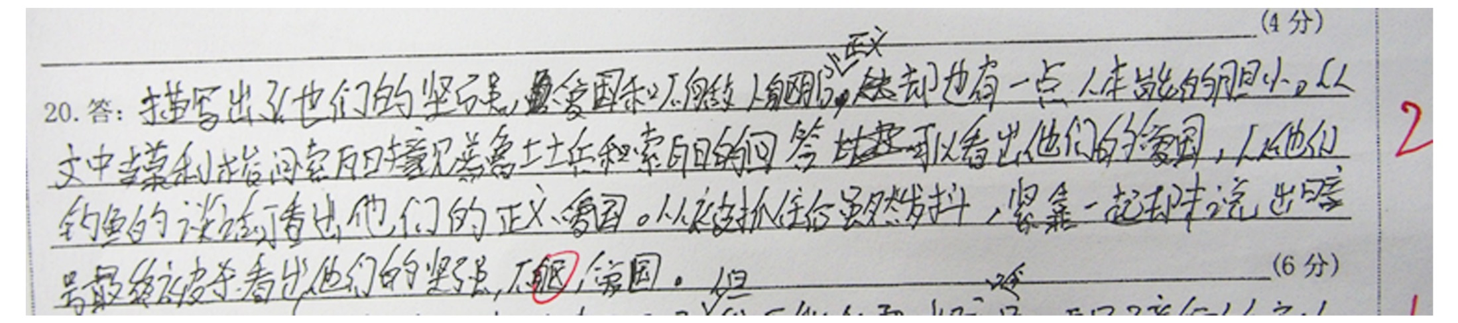
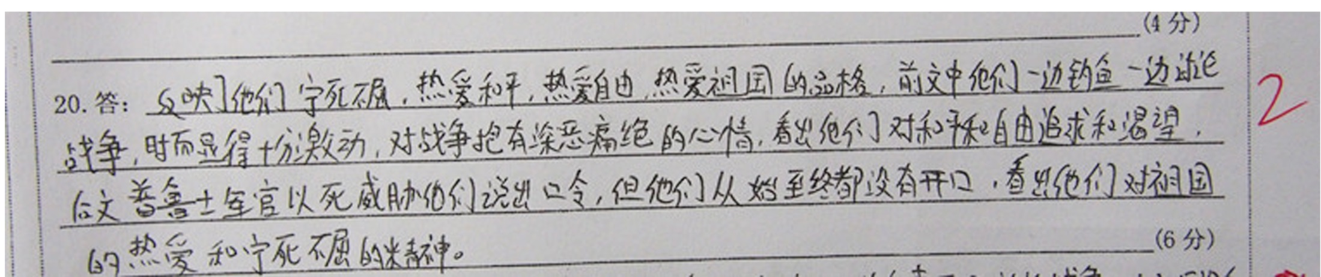
“他们又靠紧着站在一起了，依然没有开口”反映了他们怎样的品格？请联系全文简要分析。（6分）

Slide 16
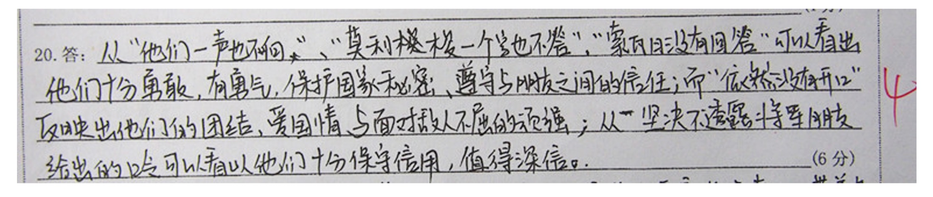
“他们又靠紧着站在一起了，依然没有开口”反映了他们怎样的品格？请联系全文简要分析。（6分）

Slide 17
课堂反馈：
完成学案《门铃》

